Slide 1
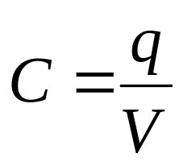
§11-4 电容 电容器
一、孤立导体的电容
孤立导体即导体周围没有其他导体和带电体
设一个孤立导体带电q，电势为V，则理论和实验都表明：随着q增加，V按比例增大，则定义：

Slide 2


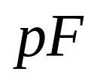
(1)物理意义：使导体每升高单位电势所需要的电量
(2)单位：法拉F， ， ，
(3)电容C是与导体的形状、大小有关的一个常数，与q、V无关

Slide 3
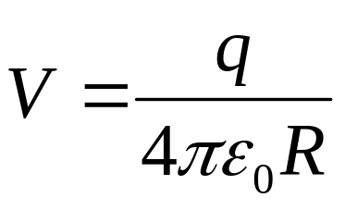
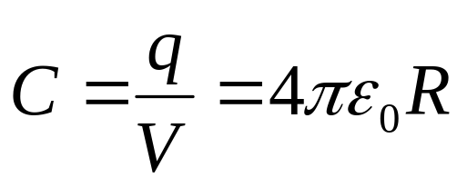
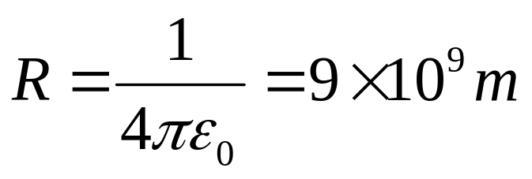
例1．求半径为R的孤立导体球的电容
解：设孤立导体球带电q，则由静电平衡条件，电荷分布在导体球的表面上，形成一个均匀带电球面，其电势为：
∴电容为1F的导体球半径： !

Slide 4
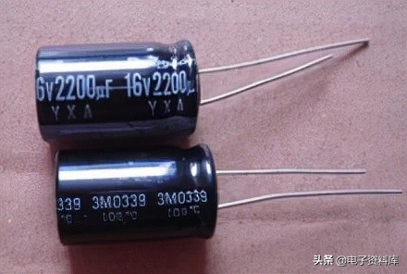
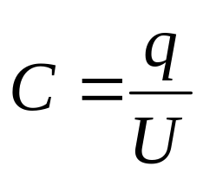
二、电容器及其电容
1．电容器：两个带有等量异号电荷的导体所组成的系统
电容：两导体中任何一个导体所带电荷与两导体间电势差U的比值
(1)两导体常被称作电容器的两极板
(2)电容器的电容与两导体的尺寸、形状、相对位置有关
(3)通常在电容器两金属极板间夹有一层电介质，也可以就是空气或真空。电介质会影响电容器的电容。

Slide 5


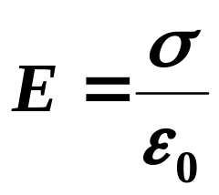




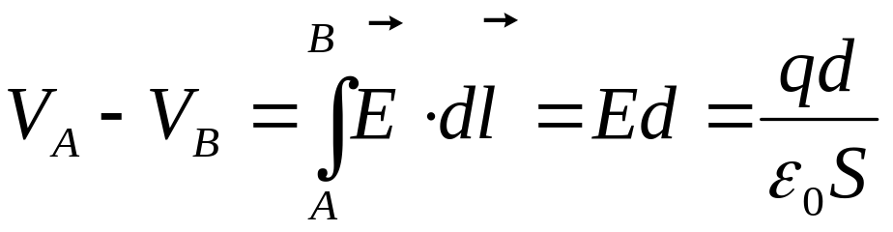



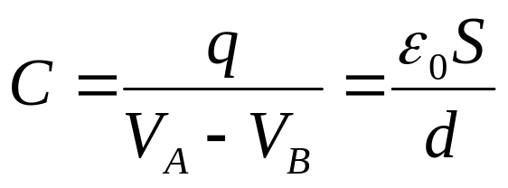
2．在不考虑电介质的情况下
(1)平行板电容器
已知：S、d、ε₀
设A、B分别带电+q、-q
A、B间场强分布
电势差
讨论
由定义
与
有关
；

Slide 6
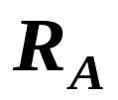
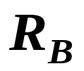

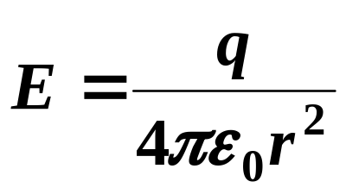

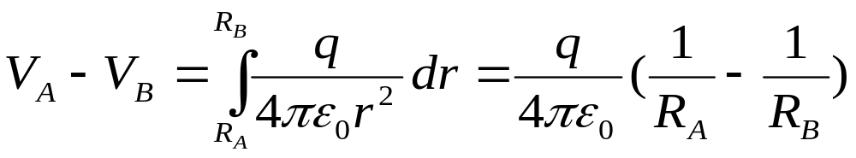
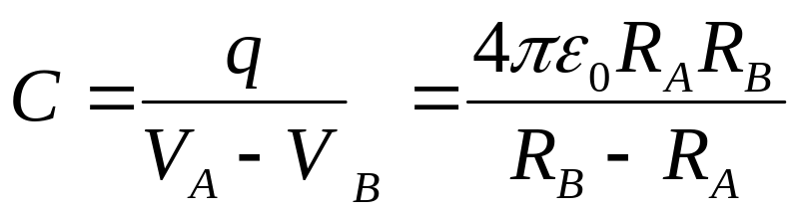
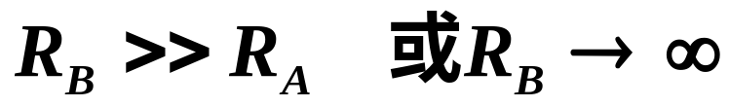

(2)球形电容器
已知
设+q、-q
场强分布
电势差
由定义
讨论
孤立导体的电容

Slide 7
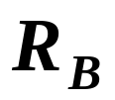



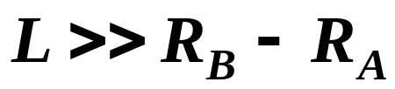

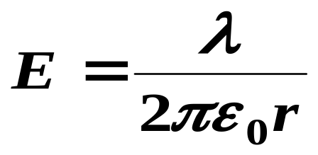
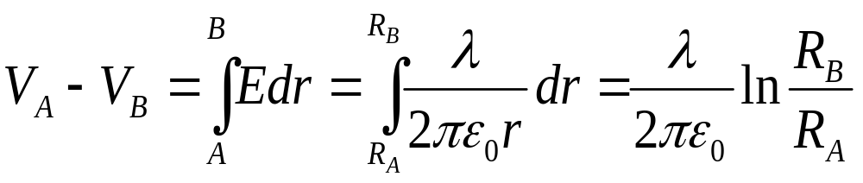
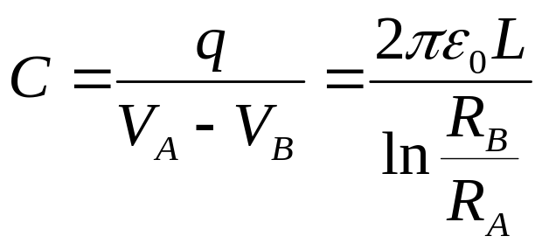
练习：圆柱形电容器
已知：
设±λ
场强分布
电势差
由定义

Slide 8


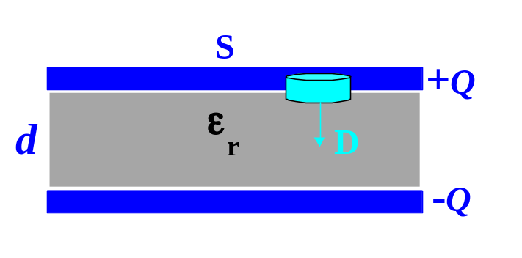
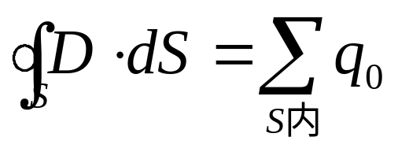

3．考虑电容器两极板间充满电容率为 的电介质
以平行板电容器为例
作高斯面为垂直于极板的圆柱面，底面积为 ，如图所示，由有电介质时的高斯定理可得：

Slide 9
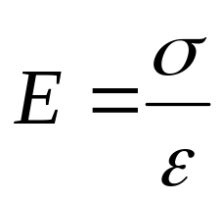

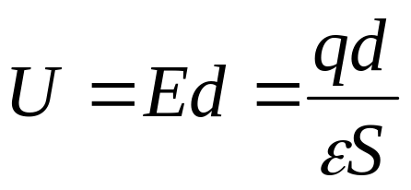
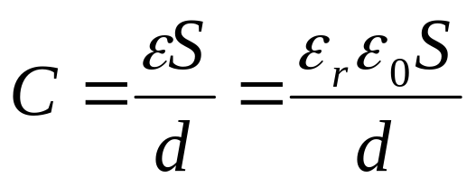

两极板间电压为：
电容为：
即：充满电介质的电容器电容增大为无电介质时的 倍

Slide 10











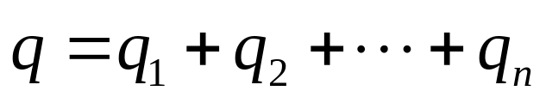
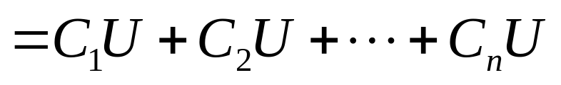
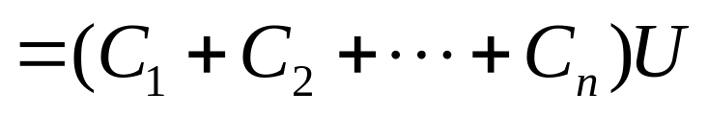
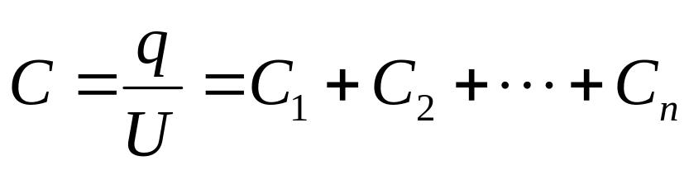
三、电容器的并联和串联
1．并联
设加在电容器上的电
压为U，则所有电容
器上总电量为：
总电容为：

Slide 11
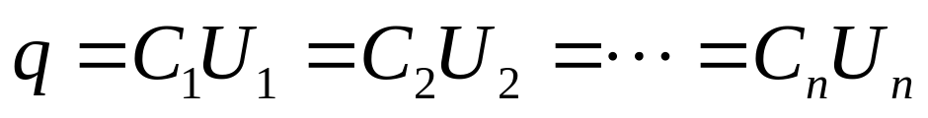



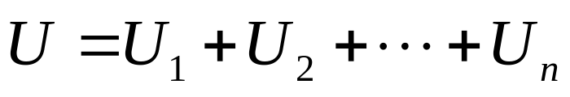
即：并联后总电容增大，相当于电容器S增大、d不变
各电容器上电压相等，并联后容纳电量的能力增大
2．串联
设各电容器上的电量为q，则有：
所有电容器上总电压为：

Slide 12
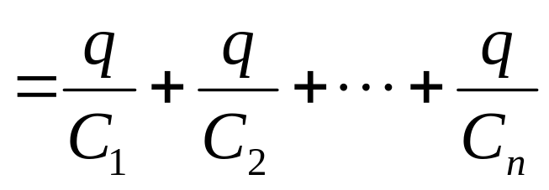
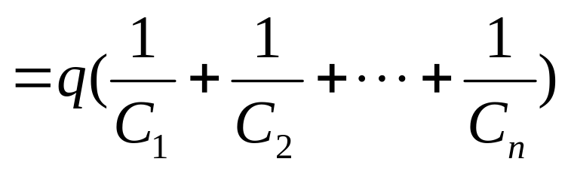
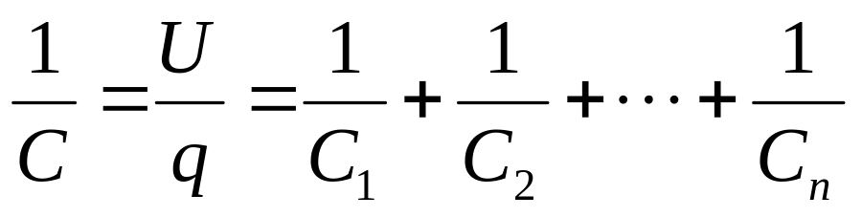
总电容为：
即：串联后总电容减小，相当于电容器S不变、d增大
各电容器上电量相等，串联后总耐压能力增大

Slide 13



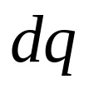
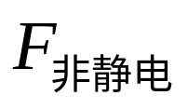
§11-5 静电场的能量 能量密度
以平行板电容器为例
一、电容器的电能
设一个电容为C的电容器正在充电
充电过程：通过电源内部非静电力做功，使得正电荷 的电势能增大，也是把其他形式的能量转化为了电能。

Slide 14


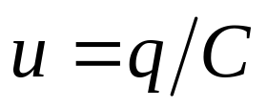
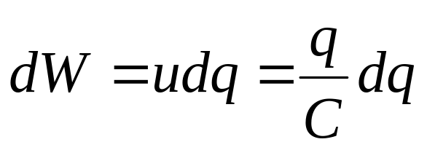


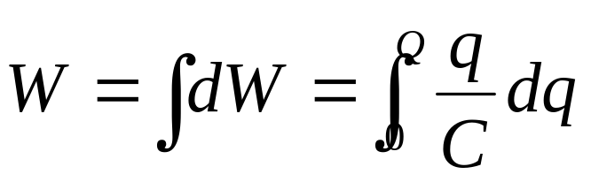
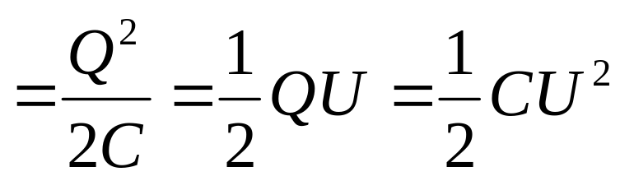
设充电过程中某一时刻，两极板间电势差为 ，两极板上电量为 ，则有 。
此时把正电荷由负极板移动到正极板，则非静电力做功为：
设最终（充电完毕）两极板间
电势差为 ，所带电量为 ，
则非静电力所作总功为：

Slide 15
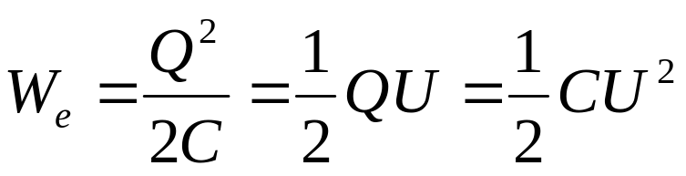

非静电力克服静电力做功，把非静电能转化为电容器的电能，即：
放电过程：同样是正电荷
在电场力的作用下沿电
场线从正极板移动到负极
板，和负电荷中和。

Slide 16
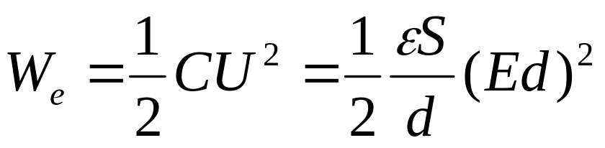
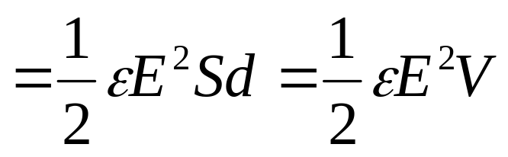

二、静电场的能量 能量密度
电容器的电能为：
其中 为电容器两极板间电场所占空间的体积。

Slide 17
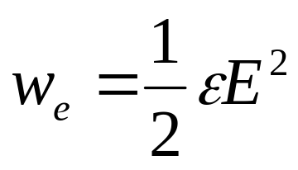
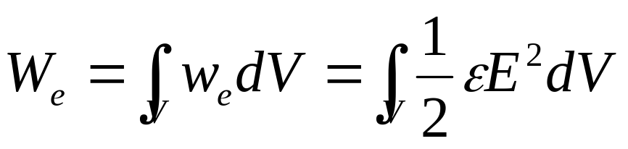
这一变换式说明，电能分布在电容器两极板间的电场中，能量密度（单位体积内的电场能量）为：
以上各式虽然由平行板电容器推导出来，但是普遍成立。
当电场不均匀时，电场能量为：

Slide 18


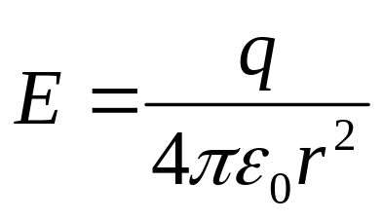

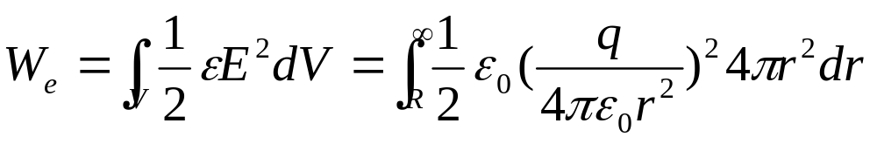
例1．求均匀带电导体球的静电能，设其半径为R，所带电量为q，球外为真空。
解：由静电平衡条件可知，导体球所带电荷均匀分布在表面，形成一个均匀带电球面。其电场分布为：
时，
时， ，方向沿径向
故有：

Slide 19
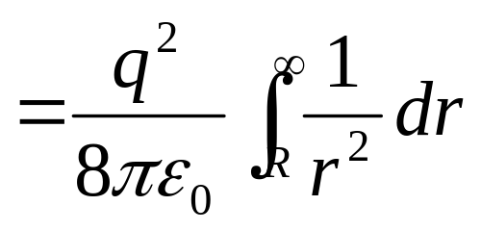
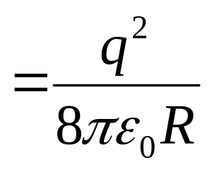


也可把该导体球与无穷远处的一个导体看作一个电容器，其电压为
故其电能为：

Slide 20






练习1、
比较均匀带电球面和均匀带电球体所储存的能量。

Slide 21



练习2．一平行板空气电容器，极板面积为S，极板间距为d，充电至带电Q后与电源断开，然后用外力缓缓地把两极间距拉开到2d，求电容器能量的改变。
若电容器始终与端电压为V的电源相连，则电容器电能又如何改变？
解：
电容器电能增倍。
电容器电能减半。

